Slide 1
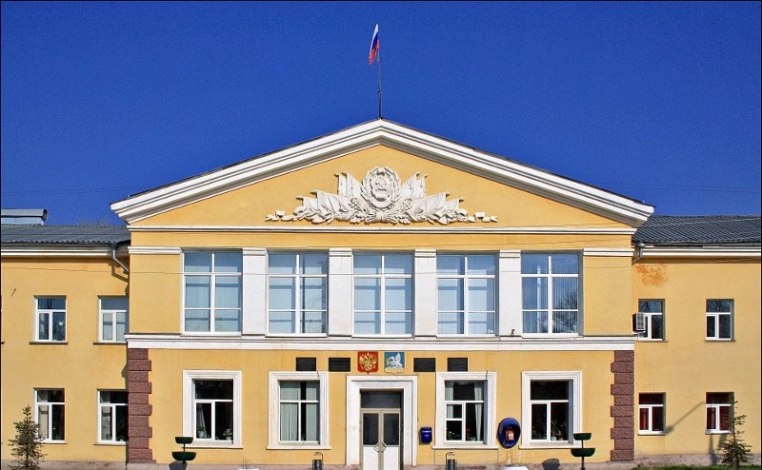

Презентация
О ходе исполнения Плана противодействия коррупции в городском округе Верхняя Пышма на 2018-2020 годы
За 2020 год

Slide 2


НОРМАТИВНЫЕ ПРАВОВЫЕ АКТЫ:
Указ Президента РФ от 29.06.2018 № 378
«О национальном плане противодействия коррупции на 2018-2020 годы»
Постановление Главы городского округа Верхняя Пышма от 05.09.2018 № 54
«О плане мероприятий по противодействию коррупции в городском округе Верхняя Пышма»

Slide 3


Мероприятия, предусмотренные Планом
Правовое обеспечение противодействия коррупции и повышению результативности антикоррупционной экспертизы
Совершенствование муниципального управления
Мониторинг эффективности противодействия коррупции
Профилактика коррупционных правонарушений при прохождении муниципальной службы в органах местного самоуправления
Выполнения Национального плана противодействия коррупции на 2018-2020годы, утвержденного Указом Президента РФ от 29.06.2018 № 378

Slide 4


Правовое обеспечение противодействия коррупции и повышению результативности антикоррупционной экспертизы
В целях обеспечения участия независимых экспертов в проведении независимой антикоррупционной экспертизы проектов нормативных правовых актов городского округа Верхняя Пышма данные проекты размещаются на сайте http://movp.ru/anticorruption/anticorruptionexpert/
в информационно-телекоммуникационной сети «Интернет»
В 2020 году проведена экспертиза 246 проектов нормативных правовых актов.
Коррупциогенные факторы не выявлены . Количество заключений независимых экспертов в отношении нормативных правовых актов поступило за 2020 год – три.
Ежеквартально осуществляется анализ
вступивших в законную силу решений судов о признании недействительными ненормативных правовых актов в органе местного самоуправления, незаконными решений и действий (бездействий) должностных лиц органа местного самоуправления

Slide 5
Совершенствование муниципального управления
Подведомственными организациями разработаны и утверждены планы по противодействию коррупции
на 2020 год. В подведомственных организациях организовано обучение работников по вопросам профилактики и противодействия коррупции, в частности, обучение по вопросам профилактики и противодействия коррупции непосредственно после приема на работу, обучение при назначении работника на иную более высокую должность, предполагающую исполнение обязанностей, связанных с предупреждением и противодействием коррупции
Консультации с руководителями, заместителя руководителя и должностными лицами, ответственными за профилактику коррупционных и иных правонарушений в подведомственных учреждениях ведутся в рабочем порядке.
На основании пункта 3 Указа Президента Российской Федерации от 17 апреля 2020 года № 272 «О предоставлении сведений о доходах, расходах, об имуществе и обязательствах имущественного характера за отчетный период с 1 января по 31 декабря 2019», Постановлением администрации городского округа Верхняя Пышма от 06.05.2020 № 378 «О предоставлении сведений о доходах, расходах, об имуществе и обязательствах имущественного характера за отчетный период с 1 января по 31 декабря 2019», срок подачи сведений о доходах предоставляются до 1 августа 2020 года.
Количество проведенных проверок в соответствии с пунктом 3 статьи 99 Федерального закона от 05.04.2013 № 44-ФЗ «О контрактной системе в сфере закупок товаров, работ, услуг для обеспечения государственных и муниципальных нужд» (далее – Закон о контрактной системе) составило 6, в том числе 4 плановых, 2 внеплановых.

Slide 6

Мониторинг эффективности противодействия коррупции
В целях обеспечения оперативного сообщения информации о фактах коррупции в органах местного самоуправления граждане и организации имеют возможность:
позвонить по «телефону доверия»
записаться на личный прием
Направить обращение, жалобу на действие (бездействие) сотрудников через официальный сайт
«Ящик доверия»
Прием граждан руководством администрации городского округа Верхняя Пышма проводится согласно графику, который утверждается Главой городского округа Верхняя Пышма и размещается на официальном сайте городского округа Верхняя Пышма.
На приемах было принято по личным вопросам в 2020 году – 38 граждан, и 15 юридических лица.
Обращений по вопросам коррупции не поступало.

Slide 7


За 2020 год в органы местного самоуправления поступило 1365 обращений из них:
В администрацию городского округа Верхняя Пышма - 1345 обращения
В Думу городского округа Верхняя Пышма – 20 обращений
В Счетную палату городского округа Верхняя Пышма – 0 обращений
Обращения граждан, содержащие информацию о противоправных действиях муниципальных служащих органов местного самоуправления коррупционного характера при исполнении ими служебных обязанностей не поступали.
Мониторинг обращений граждан ведется, информация размещается ежеквартально на сайте городского округа Верхняя Пышма в разделе Обращения граждан/ Обзор обращений http://movp.ru/lobby/lobbyoverview/.
Подведомственные учреждения администрации городского округа Верхняя Пышма ежеквартально предоставляют в Управление делами администрации городского округа Верхняя Пышма реестр обращений граждан по фактам коррупции.

Slide 8
В целях обеспечения эффективного взаимодействия и институтами гражданского общества и СМИ на официальном сайте городского округа Верхняя Пышма функционируют разделы
«Новости», «Объявления», «Региональные новости»
«Документы», «Полезные ресурсы», «Баннеры»
Конкурс «Вместе против коррупции!»
В целях обеспечения размещения информации об антикоррупционной деятельности и прозрачности органов местного самоуправления на официальном сайте городского округа Верхняя Пышма в информационно-телекоммуникационной сети «Интернет» функционируют разделы:
«Противодействие коррупции» 4. «Муниципальный контроль»
« Нормативные документы» 5. « Обращение граждан»
«Муниципальные услуги» 6. «Общественная безопасность»
Актуализация информации данных разделов осуществляется по мере необходимости на постоянной основе

Slide 9


Профилактика коррупционных правонарушений при прохождении муниципальной службы в органах местного самоуправления
Муниципальные служащие органов местного самоуправления, руководители муниципальных учреждений приняли участие:
С 26 февраля – 19 марта 2020 года в Администрации городского округа Верхняя Пышма прошли курсы повышения квалификации по программе: «Вопросы представления сведений о доходах, расходах, об имуществе и обязательствах имущественного характера и заполнения соответствующей формы справки в 2020 году (за отчетный период 2019 год)».
Обучение прошли 108 слушателей:
- 44 муниципальных служащих;
- 64 руководителя муниципальных учреждений.

Slide 10

Обеспечение предоставления муниципальными служащими органов местного самоуправления сведений о своих доходах, расходах, об имуществе и обязательствах имущественного характера, а также сведений о доходах, расходах, об имуществе и обязательствах имущественного характера своих супруги (супруга) и несовершеннолетних детей
Сбор сведений о доходах, расходах, об имуществе и обязательствах имущественного характера (за отчетный период 1 января по 31 декабря 2019 года) по 30 апреля 2019 года
Сведения о доходах, расходах, об имуществе и обязательствах имущественного характера размещены на официальном сайте
На основании пункта 3 Указа Президента Российской Федерации от 17 апреля 2020 года № 272 «О предоставлении сведений о доходах, расходах, об имуществе и обязательствах имущественного характера за отчетный период с 1 января по 31 декабря 2019», Постановлением администрации городского округа Верхняя Пышма от 06.05.2020 № 378 «О предоставлении сведений о доходах, расходах, об имуществе и обязательствах имущественного характера за отчетный период с 1 января по 31 декабря 2019», срок подачи сведений о доходах предоставляются до 1 августа 2020 года.
В отчетный период 92 служащих представили сведения о доходах за 2019 год.
Дума городского округа Верхняя Пышма:
- 3 муниципальных служащих;
-2 муниципальные должности;
- 17 депутатов (на непостоянной основе).
Счетная палата городского округа Верхняя Пышма:
– 2 муниципальных служащих.
Администрация городского округа Верхняя Пышма:
-1 муниципальная должность.
– 67 муниципальных служащих.

Slide 11


Осуществление комплекса организационных, разъяснительных и иных мер по соблюдению муниципальными служащими законодательства Российской Федерации
1
2
3
Муниципальным служащим направлены информационные письма по вопросам предоставления сведений о доходах, расходах, об имуществе и обязательствах имущественного характера
Решение Думы городского округа Верхняя Пышма от 27 февраля 2020 года № 19/6 «Об утверждении Порядка сообщения лицами, замещающими муниципальные должности, должности муниципальной службы в органах местного самоуправления городского округа Верхняя Пышма, о получении подарка в связи с протокольными мероприятиями, служебными командировками и другими официальными мероприятиями, участие в которых связано с их должностным положением или исполнением ими служебных (должностных) обязанностей, порядке сдачи и оценки подарка, реализации (выкупа) и зачисления средств, вырученных от его реализации»
Постановление администрации городского округа Верхняя Пышма от 10.06.2020 № 477 «Об утверждении Порядка принятия почетных и специальных званий (кроме научных), наград иностранных государств, международных организаций, политических партий, иных общественных объединений, в том числе религиозных, и других организаций муниципальными служащими администрации городского округа Верхняя Пышма»

Slide 12
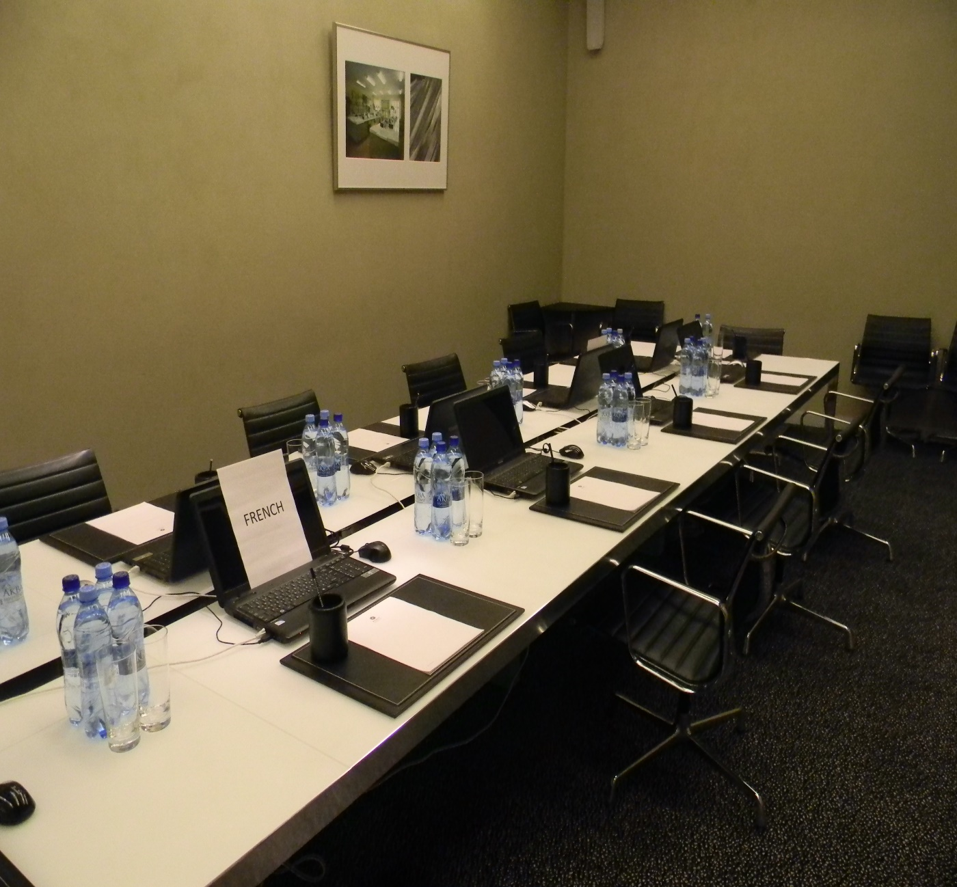
Деятельность комиссии по соблюдению к служебному поведению муниципальных служащих, замещающих должности в администрации городского округа Верхняя Пышма, и урегулированию конфликта интересов
В 2020 году состоялось 4 заседания Комиссии по результатам которой:
3 муниципальных служащих привлечены к дисциплинарной ответственности:
2 муниципальных служащих за предоставления недостоверных и неполных сведений о доходах, расходах, об имуществе и обязательствах имущественного характера;
1 муниципальный служащий за не уведомление работодателя об выполнении иной оплачиваемой работы.
За 2020 год 19 муниципальных служащих уведомили об иной оплачиваемой работы.
В 2020 году в органы местного самоуправления поступило 2 уведомления о приеме на работу бывшего муниципального служащего.

Slide 13

Выполнение Национального плана противодействия коррупции на 2018-2020 годы, утвержденного Указом Президента РФ от 29.06.2018 № 378
ссссссс
В рамках Национального плана противодействия коррупции на 2018-2020 годы,
утвержденного Указом Президента РФ от 29.06.2018 № 378 осуществляются следующие мероприятия:
В первом полугодии 2020 года внесено изменение в распоряжение администрации городского округа Верхняя Пышма от 01.10.2018 № 510 «Об утверждении формы трудового договора» (распоряжение от 18.06.2020 № 308). Форма трудового договора дополнена положением, согласно которому в случае изменения сведений о близких родственниках, свойственниках, содержащихся в личном деле, муниципальный служащий обязан информировать отдел муниципальной службы и кадров управления делами в течении 5 рабочих дней с даты, когда произошли соответствующие изменения, либо муниципальному служащему стало известно об этих изменениях;
Информация о проводимых мероприятиях по противодействию коррупции размещается на официальных сайтах органов местного самоуправления.
С 26 февраля – 19 марта 2020 года в Администрации городского округа Верхняя Пышма прошли курсы повышения квалификации по программе: «Вопросы представления сведений о доходах, расходах, об имуществе и обязательствах имущественного характера и заполнения соответствующей формы справки в 2020 году (за отчетный период 2019 год)».
Информация о результатах Мониторинга хода реализации мероприятий по противодействию коррупции (федеральный антикоррупционный мониторинг) в городском округе Верхняя Пышма за I квартал, II квартал 2020 года, III квартал, год направлена в Департамент противодействия коррупции и контроля Свердловской области.
Информация о выполнении Национального плана противодействия коррупции на 2018-2020 годы, утвержденного Указом Президента РФ от 29.06.2018 № 378 за первое полугодие 2020 года направлена в Департамент противодействия коррупции и контроля Свердловской области.
Информация о деятельности комиссии по соблюдению требований к служебному поведению муниципальных служащих, замещающих должности в администрации городского округа Верхняя Пышма, и урегулированию конфликта интересов представлена в Автоматизированной системе управления деятельностью исполнительных органов государственной власти в Свердловской области.

Slide 14


